Slide 1
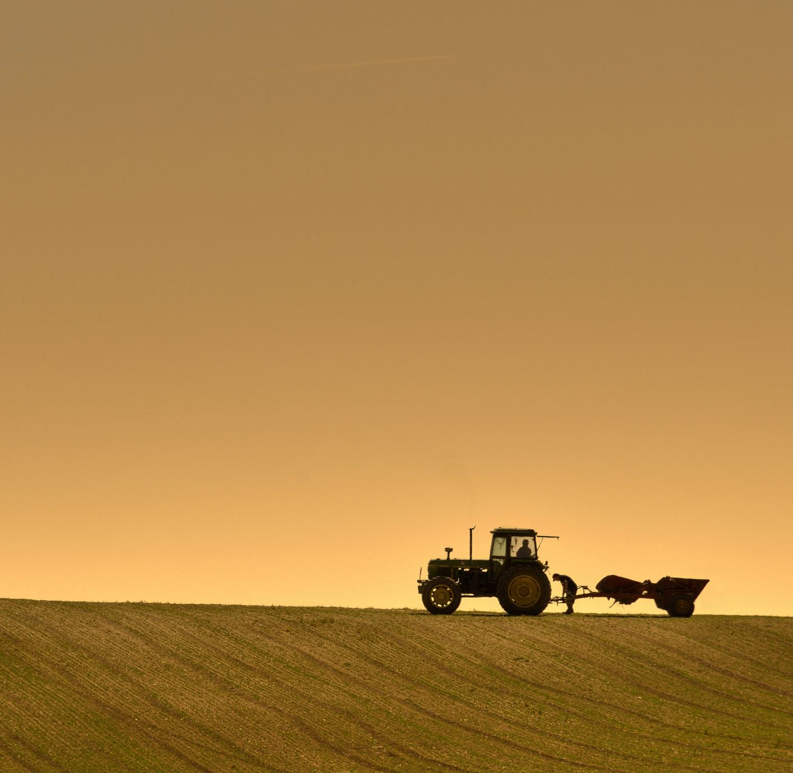
Aplicar la innovación para desarrollar la población rural
Dr. Suresh Kumar Gadi
Ing. Paulina Poblano Lara

Slide 2
Contenido
Proyecto: Automatización de riego
Proyecto: Distribución descentralizada de leche
Proyecto: Sistema de monitoreo de vacas
Plan de trabajo
Flexibilidad

Slide 3
Proyecto: Automatización de riego
Operar (abrir y cerrar) una válvula desde una ubicación remota.
Monitorear de la humedad del suelo, temperatura ambiental.
Crear reglas automáticas para abrir o cerrar las válvulas según la humedad del suelo y el calendario de cultivo.

Slide 4

¿Cuáles son las ventajas para un agricultor?
El agricultor puede programar un calendario de cultivo y dejar que la aplicación haga su trabajo durante toda la temporada.
El agricultor no tiene que presentarse en el campo para el riego.
No es necesario pagar por una red externa (red celular) si la casa del agricultor está en un rango inferior 5 km.
Un agricultor puede controlar la cantidad de riego desde su teléfono (Smartphone).

Slide 5
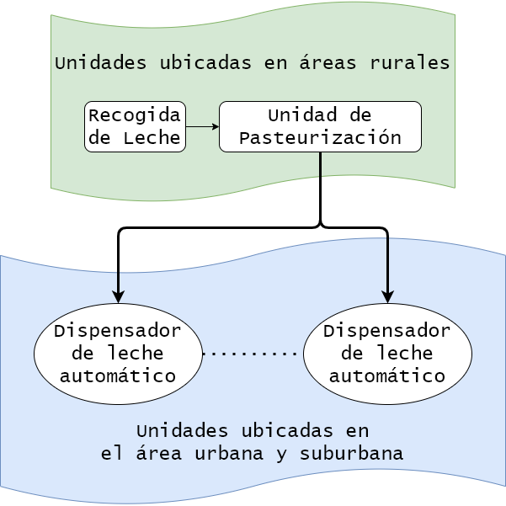
Proyecto: Distribución descentralizada de leche

Slide 6
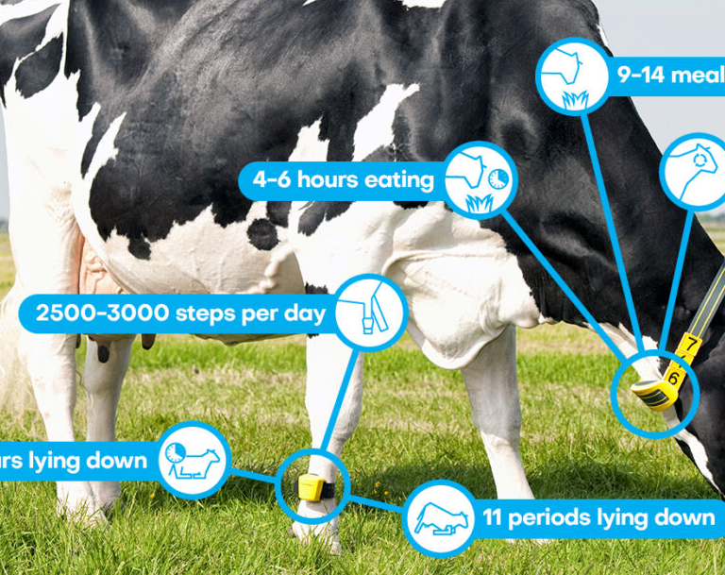
Proyecto: Sistema de monitoreo de vacas

Slide 7

Proyecto: Sistema de monitoreo de vacas
Aumente los resultados de reproducción mediante la inseminación oportuna y la comprensión del estado de fertilidad de las vacas.
Detección temprana de enfermedades basada en el comportamiento y la temperatura de cada vaca.
Mejore el rendimiento de la manada con información detallada sobre el tiempo de alimentación y rumiación.
Encuentre vacas fácilmente y ahorre tiempo con el localizador de vacas fácil de usar

Slide 8
Plan de trabajo
Compra tecnología faltante para completar el producto
Identificar las piezas que se pueden diseñar en México
Diseñar determinadas piezas para mejorar la tecnología propia.
Busque las tecnologías de vanguardia en el campo.

Slide 9

Flexibilidad
Somos flexibles para cambiar sus planes según los requisitos públicos inmediatos.

Slide 10

Gracias por su atención
Contacta con nosotros en
Info@SKGadi.com
SKGadi.com
+52 4491820153

